Slide 1
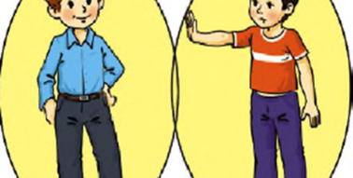
Хто потребує особистого простору
Підготувала:
Молчанова О.Д.

Slide 2
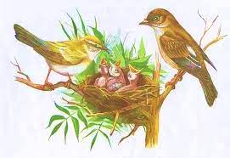
Кожна тварина потребує особистого простору. Шум, гуркіт автошляхів, гучномовці – негативно впливають на гніздування та ведення потомства.

Slide 3
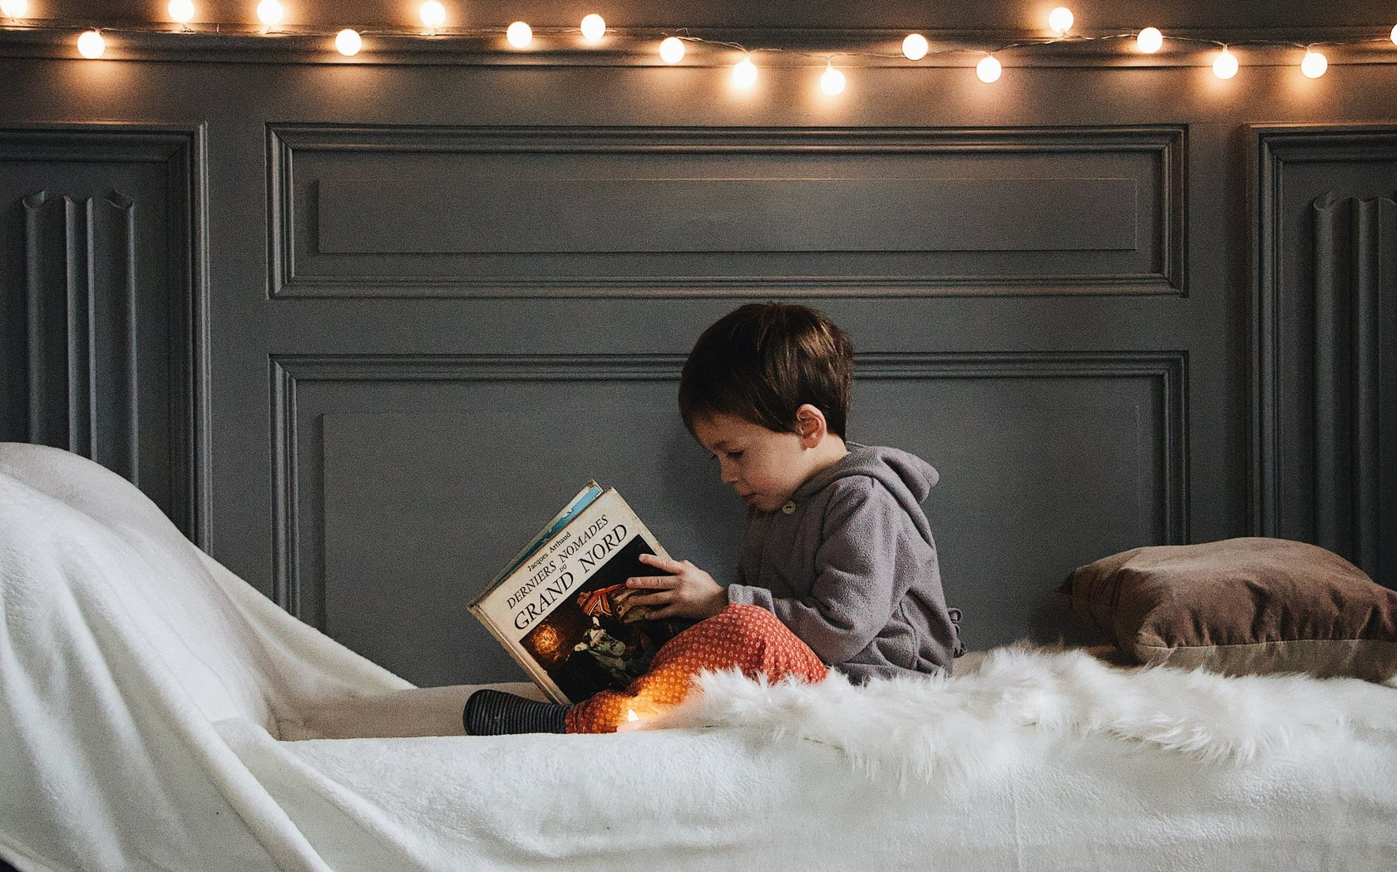
У кожної людини має бути свій особистий простір.

Slide 4
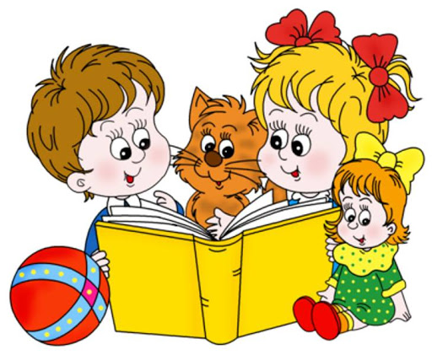
Особистий простір – це простір навколо, що дозволяє нам взаємодіяти з іншими людьми у зручний спосіб.
Словничок

Slide 5
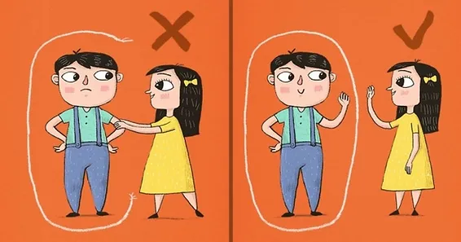
Ніхто немає права втручатися, без дозволу, в твій особистий простір.

Slide 6
Якщо вам дають згоду, ви можете порушити особистий простір іншої людини (під час гри, у спілкуванні з рідними та друзями)

Slide 7
«Коло спілкування»

Slide 8
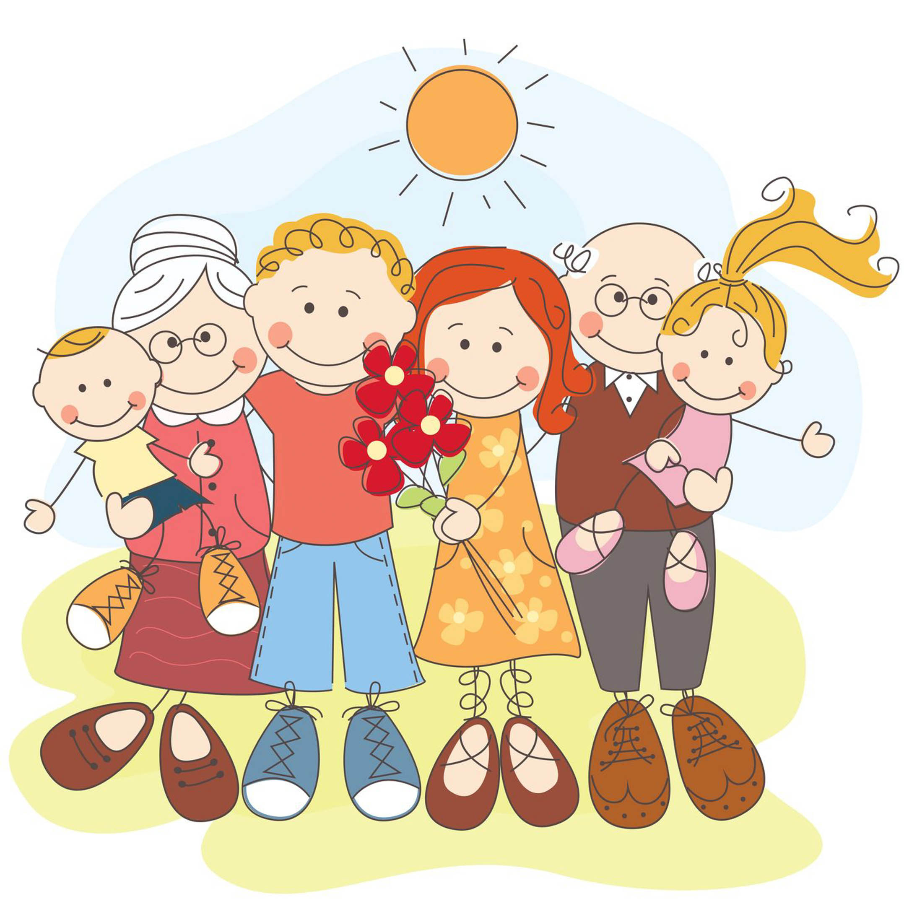
Найближче наше оточення – це наші рідні

Slide 9
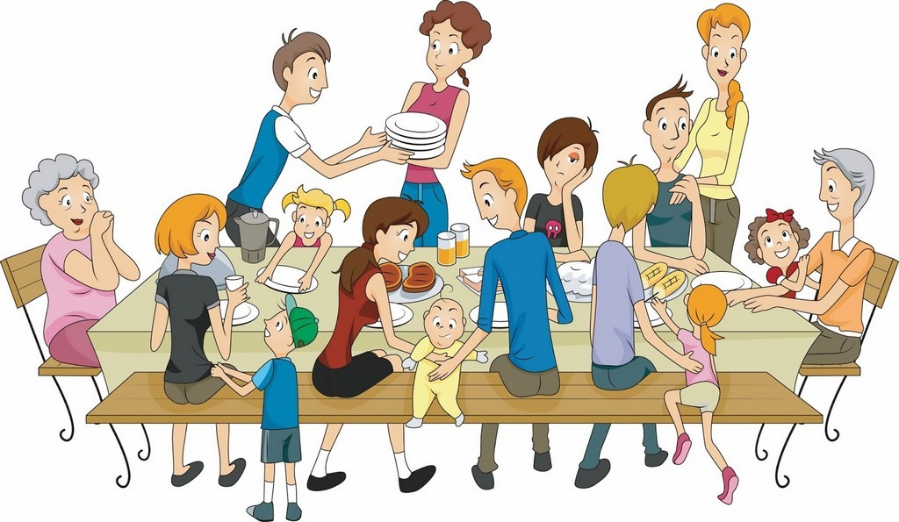
Назви людей, що входять до твого найближчого кола

Slide 10
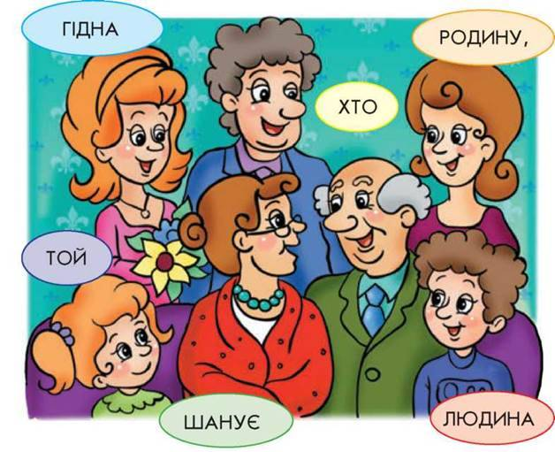
Збери прислів’я
Хто шанує родину, той гідна людина.

Slide 13
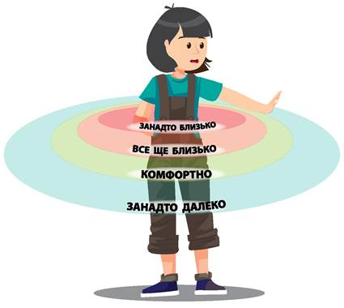

Slide 16
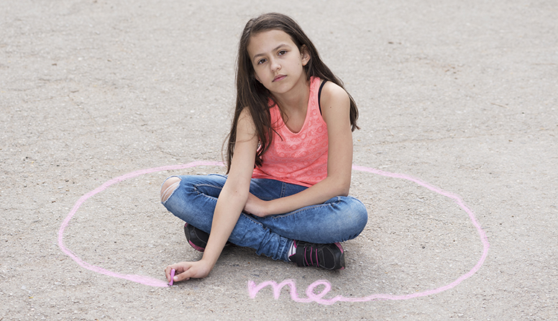
Ми маємо поважати право на невід’ємний особистий простір у житті кожної живої істоти!

Slide 17
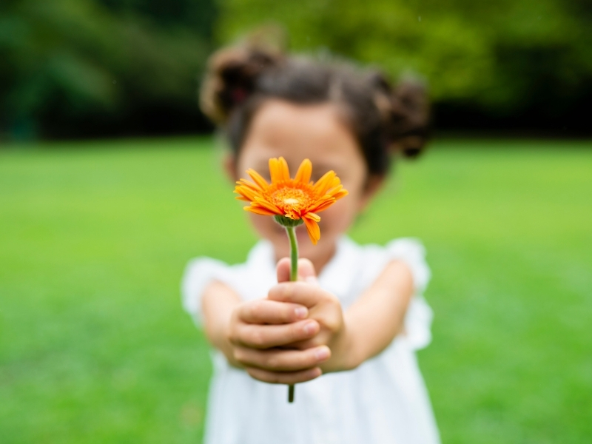
Дякую за увагу!

